Slide 1
PLATAFORMA SCRATCH PARA ARDUINO
EDUCATRÓNICA VOLUMEN 1

Slide 2
Contenido
Aprendizaje
Introducción
Componentes

Slide 3

Aprendizaje
Identificar los elementos que componen la plataforma Scratch para Arduino y el funcionamiento de sus bloques de programación.

Slide 4
Introducción
¿Qué es un bloque de control?
¿Para qué se utiliza?
¿Qué tipos de instrucciones podemos utilizar?
¿Qué es Scratch?:
https://www.youtube.com/watch?v=rtQinc0qnC8

Slide 5
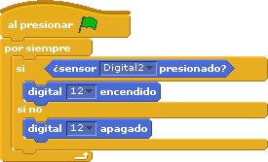

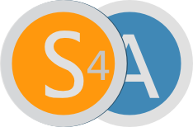
Scratch para Arduino
S4A es una modificación de Scratch que permite programar la plataforma de hardware libre Arduino de una forma sencilla e intuitiva.

Slide 6

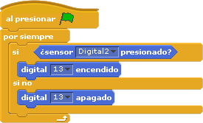
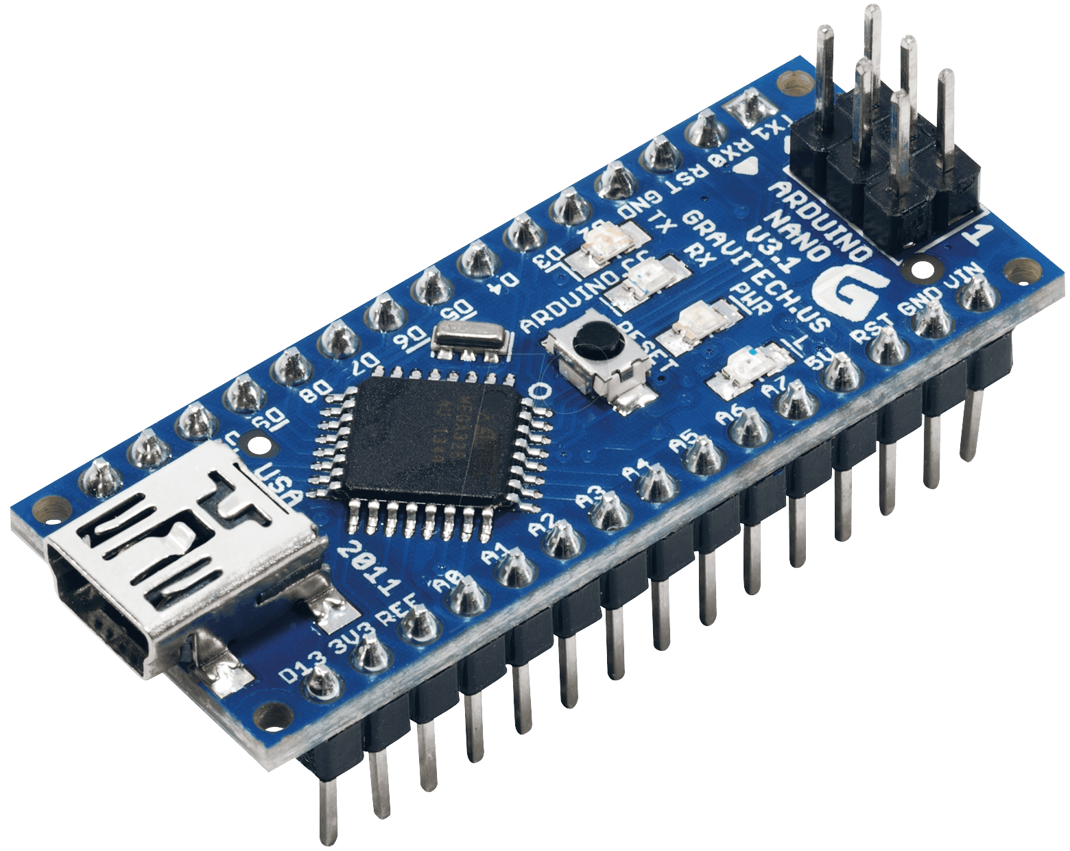

Funcionamiento
El software S4A nos permite programar la tarjeta Arduino de una manera más fácil, ya que con la ayuda de bloques se forma el programa que se comunicará con la tarjeta, y en base a éste, se realizará una tarea específica.
Sensores
Actuadores

Slide 7
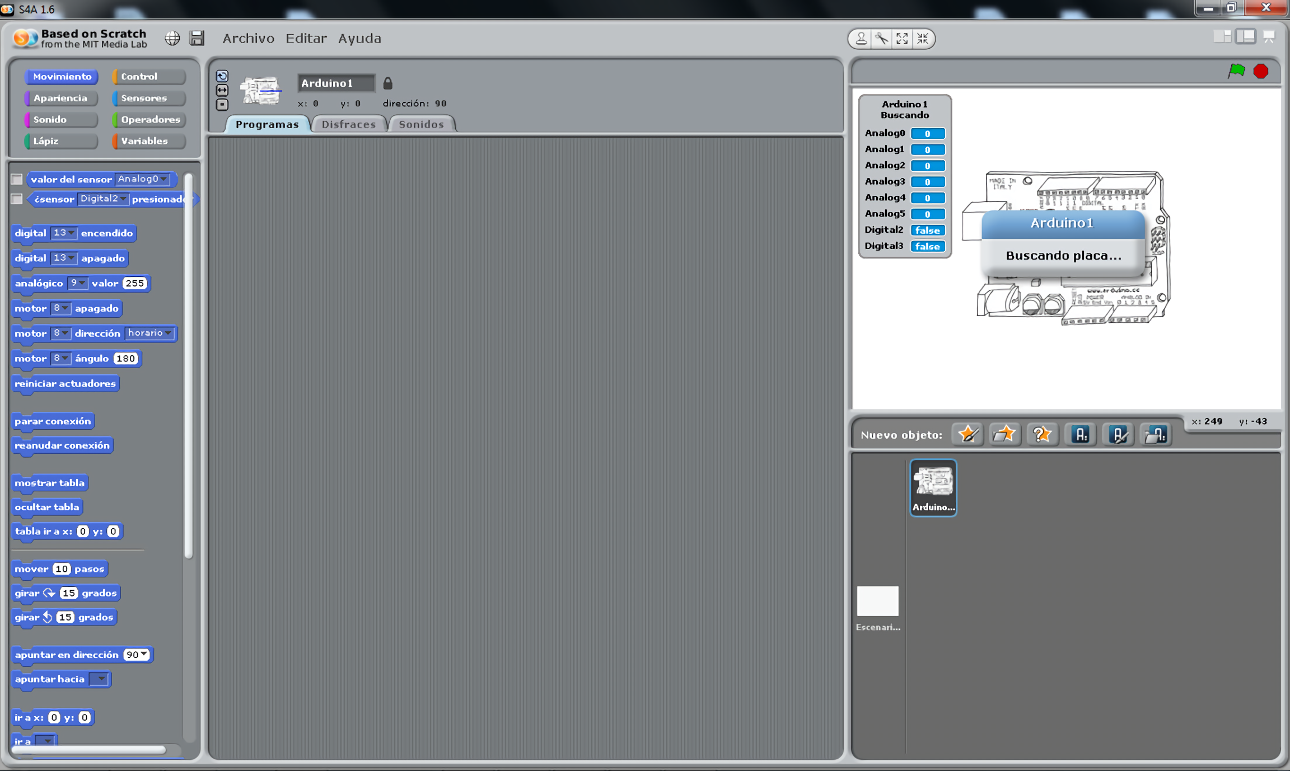
Plataforma
Bloques
Área de programación
Tabla de sensores

Slide 8
Secciones de bloques
Movimiento.
Leer y activar pines.
Control.
Estructuras para controlar la secuencia de instrucciones.
Apariencia.
Sensores.
Interacción con computadora (teclado, mouse, aplicaciones).
Sonido.
Generar sonidos a través de la bocina de la computadora.
Operadores.
Operaciones aritméticas y comparación de valores.
Lápiz.
Variables.
Creación de variables para guardar datos.

Slide 9
Sección movimiento
Guarda el valor del sensor (en un rango 0 – 1023).
Es verdadero o se activa cuando existe tensión en un pin determinado (5 V).
Aplica tensión o activa un determinado pin (5 V).
Quita tensión o desactiva un determinado pin (0 V).
Emite una señal PWM a un determinado pin.
Emite una señal PWM para que el eje de un servomotor gire en sentido horario.
Emite una señal PWM para que el eje de un servomotor se coloque en determinada posición.

Slide 10






Sección control
Funciona como una condicional. Si se presiona la bandera verde que se encuentra
en la parte superior derecha del software, se ejecuta el programa.
Si la condición se cumple (verdadera), se ejecutan las instrucciones
que están dentro del bloque. Si no se cumple, se continúa con el programa.
Si la condición se cumple (verdadera), se ejecutan las instrucciones que están dentro del
bloque “si”. Si no se cumple, se ejecutan las instrucciones que están dentro del bloque “si no”.
Las instrucciones que se encuentren dentro del bloque, se ejecutarán
cíclicamente hasta que se detenga el programa o se apague el dispositivo.
Las instrucciones que se encuentren dentro del bloque, se ejecutarán
las veces que se le indique.
Las instrucciones que se encuentren dentro del bloque, se ejecutarán
hasta que la condición se cumpla (verdadera).
Detiene la ejecución del programa la cantidad de tiempo que se especifique.

Slide 11
Sección operadores
Comparación: Son símbolos que se usan para comparar valores.
Es verdadera o se activa cuando el valor del lado izquierdo es menor al del lado derecho.
Es verdadera o se activa cuando el valor del lado izquierdo es mayor al del lado derecho.
Es verdadera o se activa cuando el valor del lado izquierdo es igual al del lado derecho.
Booleanos: Son símbolos que se usan para comparar condiciones.
Es verdadera o se activa cuando los condicionales del lado de izquierdo y
del lado derecho son verdaderos o se cumplen.
Aritméticos: Son símbolos que se utilizan para manipular datos numéricos
utilizando operaciones aritméticas.
Arroja el resultado de la multiplicación de los valores.
Arroja el resultado de la división de los valores.

Slide 12
Sección variables
Guarda un valor numérico.
Asigna un valor numérico a la variable seleccionada.
Suma determinado valor, al valor de la variable.

Slide 13
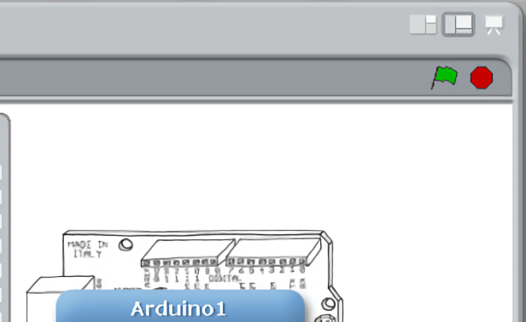
Recomendaciones
Al momento de terminar un programa, dar clic en la bandera verde para iniciarlo.
Una vez ejecutado, clic en el botón rojo para detenerlo, ya sea para hacer ajustes o para terminar la práctica o proyecto.
Inicio del programa
Paro del programa
Botón conectado al pin 2 del Arduino
Foquito conectado al pin 13 del Arduino
Foquito conectado al pin 13 del Arduino

